Slide 1
Ein Patient mit Exanthem
Claudia Mattes
Dermatologie
Notes:
Die nachfolgende „Vorlage“ ist ein Vorschlag für diejenigen, die wenig Erfahrung im Präsentieren von Fällen haben. Frau kann jederzeit davon abweichen, andere Fotos oder Abbildungen einsetzen, oder diese auch einfach weglassen.
Der Titel soll „griffig sein“, das im Vordergrundstehende Leitsymptom beinhalten und/oder neugierig machen

Slide 2
Anamnese
79 jähriger Patient
quälender Juckreiz seit einigen Wochen
beginnende Demenz
Donepezil, Cerebokan, Pantoprazol, Oleovit Tr.
Fremdanamnese mit Tochter:
anamnest. keine neuen Medikamente
Gewichtsverlust -4kg
Notes:
Hier gehört zuerst die Spontananamnese dargestellt, danach anamnestische Angaben, die man auf gezieltes Befragen bekommen hat bzw. was für den Fall sonst noch wichtig ist. Selbstverständlich kann man die Anamnese auch auf mehrere Folien aufteilen.

Slide 3
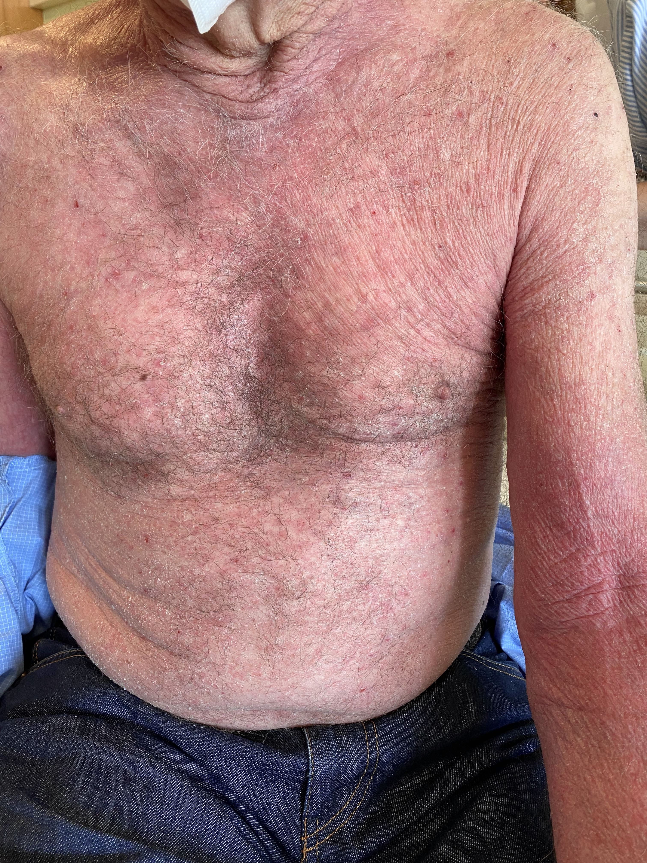
Hautstatus
Stammbetontes makulöses Exanthem
Suberythrodermie an Flexuren der OEX
Prurigoknoten
Kratzartefakte
Schuppendes Hautbild
Ev. Bilderklärung

Slide 4
1. Verdachtsdiagnose
Initial V.a. Scabies (nächtlicher Pruritus, makroskopisch V.a. Milbengänge in Pruritusknoten)
Therapieversuch mit Infectoscab® (Permethrin) + Scabioral® (Ivermectin)
Keine Besserung
1. Hautstanze: „histologisch uncharakteristisches Bild“
Ev. Bilderklärung
Notes:
Beim Medienservice (Tel.92918) kann man bitten, dass im Haus gemachte Röntgen, CT, MR usw. einem als JPG-file per email zugeschickt werden, damit man diese dann mit der Funktion „Einfügen“, weiter zu Graphik in die Folien bringt. Auch selbst gemachte Fotos vom Patienten, z.B. von einem Hautausschlag, einer auffälligen Blickdiagnose machen sich gut.

Slide 5
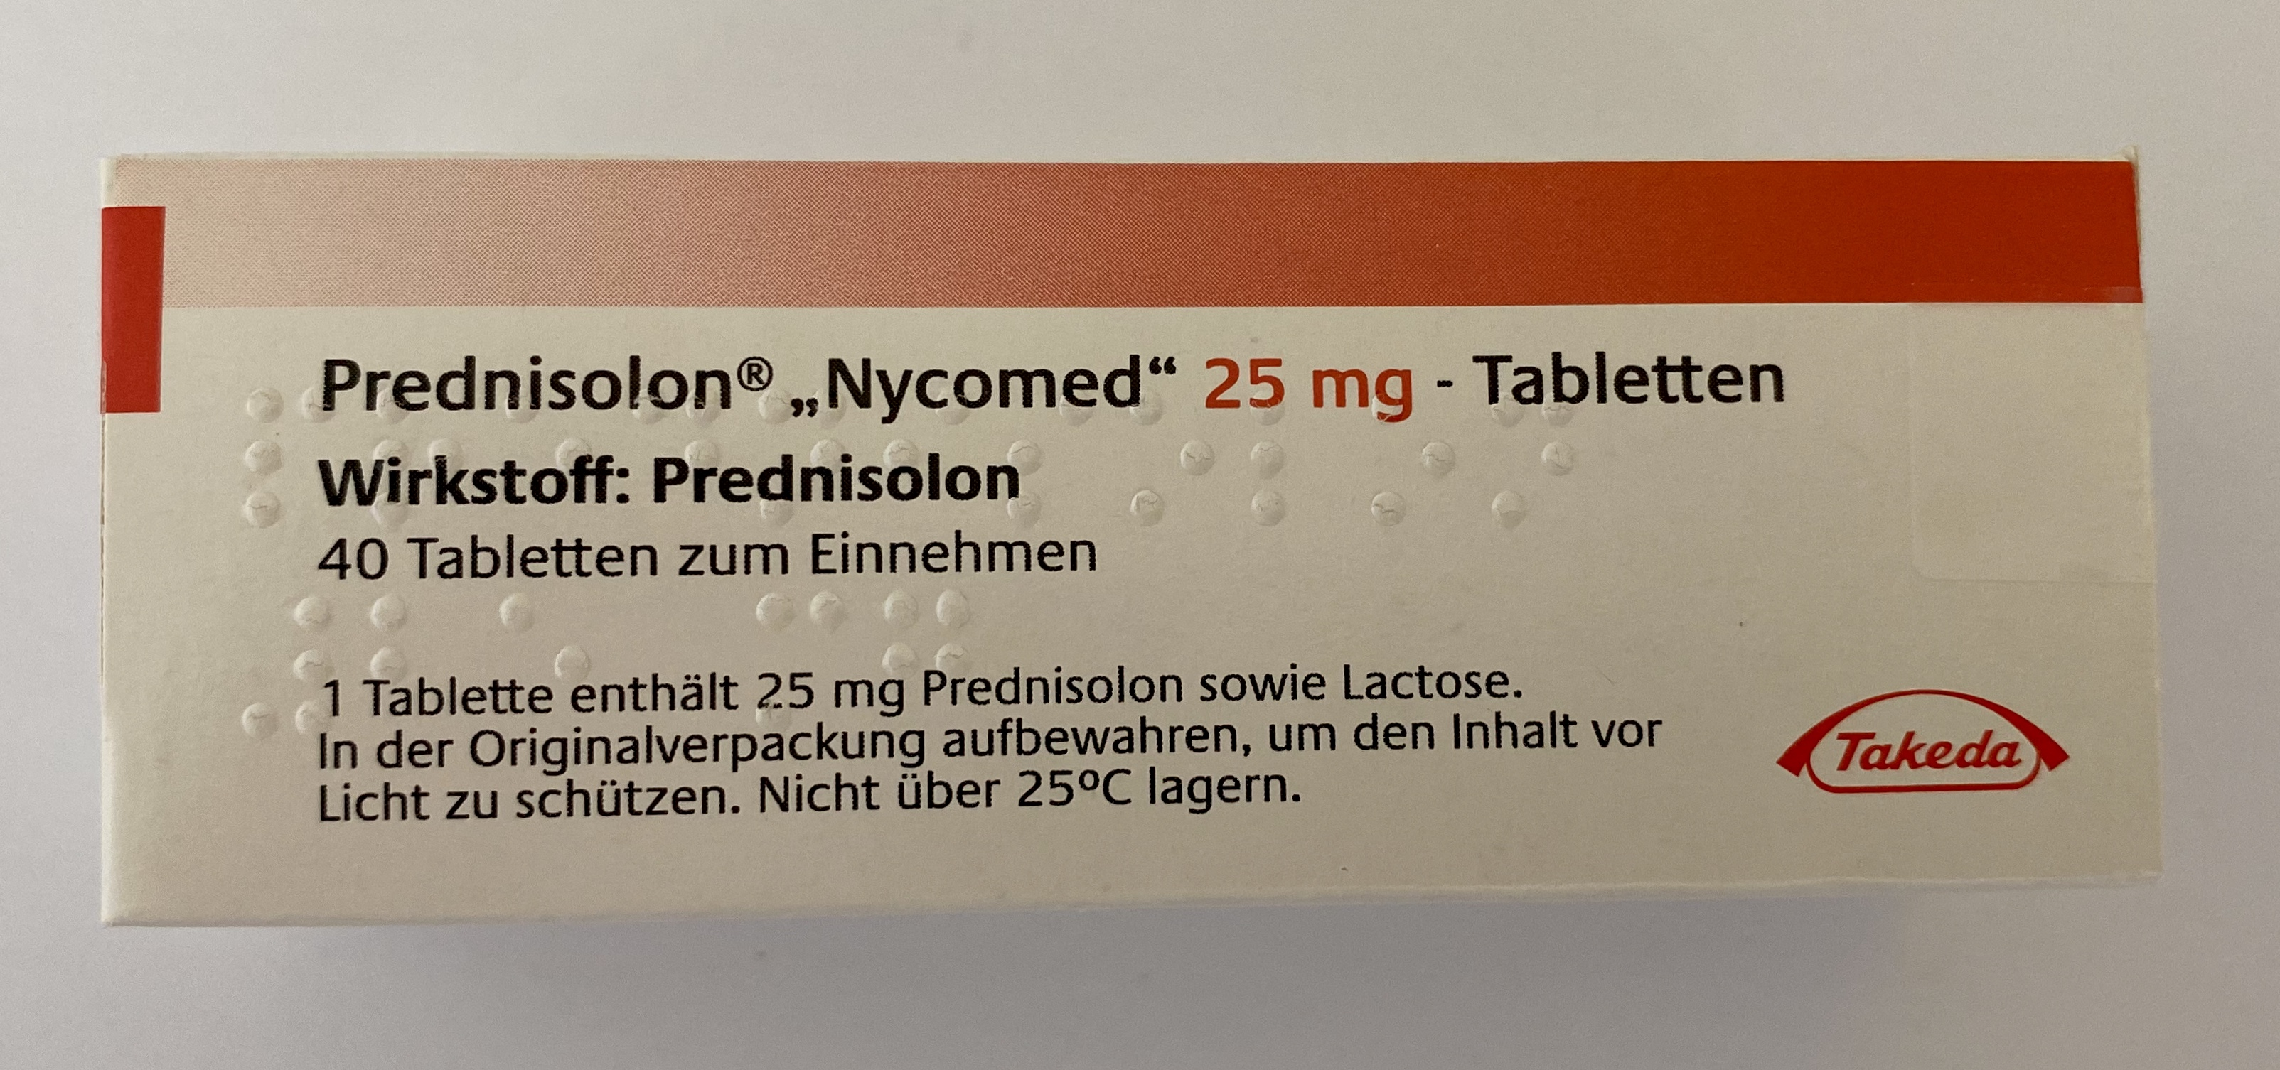
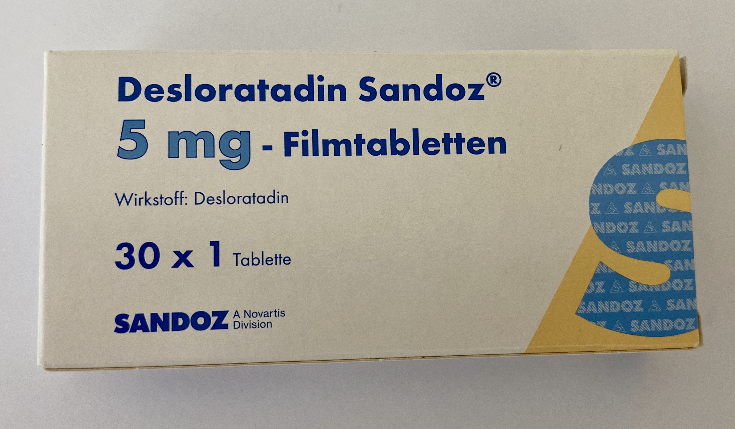
Symptomatische Therapie
Prednisolon 50mg (ausschleichende Dosis für 2 Wochen)
Desloratadin 5mg 1-0-1 (für 2 Wochen)
Lokaltherapie:
Betamethason ÖKS 1x tgl. für 2 Wochen
UVB Bestrahlung
Notes:
Hier könnten weitere Befunde vom Labor, Bildgebung, von Konsiliaruntersuchungen usw. stehen.

Slide 6
2. Verdachtsdiagnose
V.a. paraneoplastischer Pruritus
Stat. Aufnahme zur Durchuntersuchung
Th-Rö, Sono Abdomen, Colo/Gastro, PSA, Harn → o.B.
Labor: Thrombozytopenie + Monozytose
Knochenmarkpunktion: kein Anhaltspunkt für manifeste hämatologische Erkrankung
Notes:
Welche Verdachtsdiagnosen ergeben sich aus den bisherigen Informationen, was sind die Untersuchungen, mit denen eine Differentialdiagnose ausgeschlossen oder bewiesen werden kann.

Slide 7
3. Verdachtsdiagnose
Erneute Hautstanze
Histo: „oberflächlich perivasculäre und interstitielle Dermatitis mit Prurigocharakter und diskreter Eosinophilie – vereinbar mit Medikamentenreaktion“
Beginn Donepezil 3 Monate vor Beginn des Exanthems
Neurolog. Konsil: Umstellung auf Rivastigmin
Rasche Abheilung

Slide 8
Arzneimittelexanthem
Allergische Reaktion vom Spättyp (Typ IV)
Nach Sensibilisierung (nicht nach 1. Verabreichung!)
Ausbreitung auf Rumpf und Extremitäten
Auftreten meist 1.-12. Tag nach Therapiebeginn (selten erst Wochen/Monate später)

Slide 9
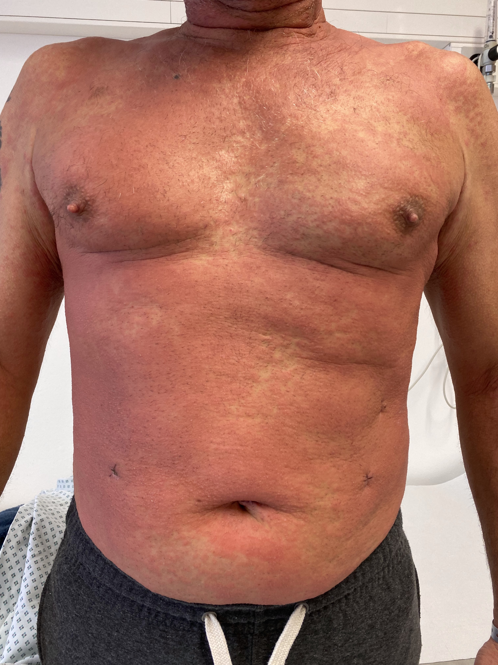
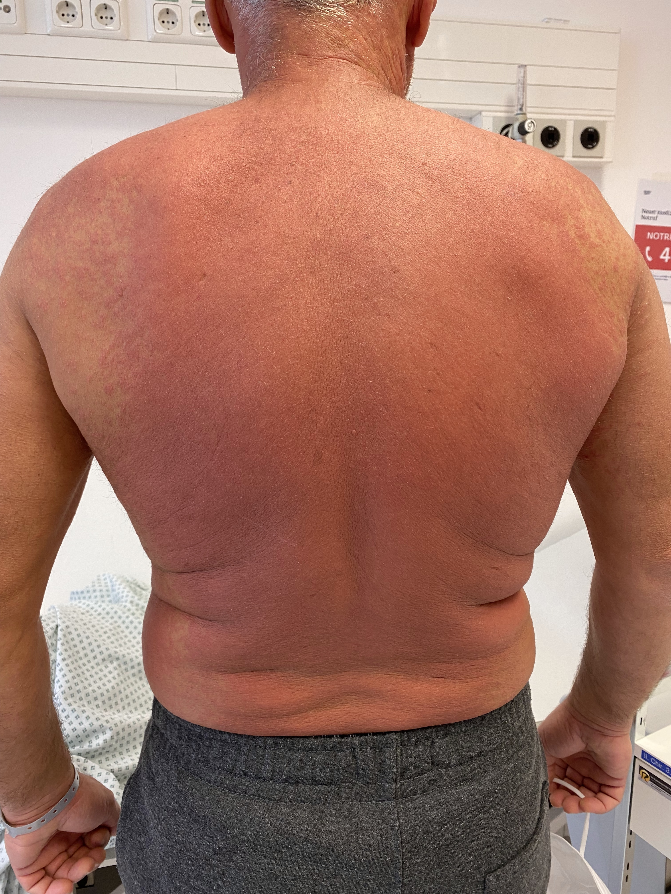
Arzneimittelexanthem - Fallbeispiele

Slide 10
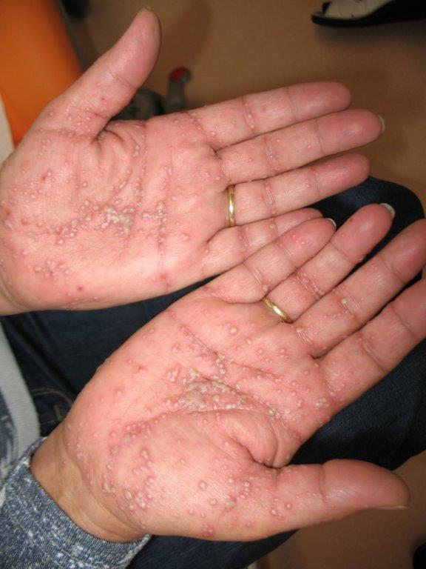
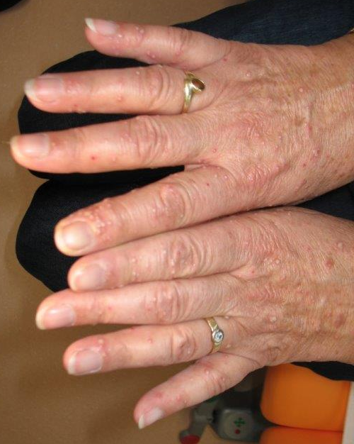
Arzneimittelexanthem - Fallbeispiele

Slide 11
Arzneimittelexanthem - AGEP
= akute generalisierte exanthematische Pustulose
in >90% nach Medikamenteneinnahme auftretend
red. AZ, Fieber
Abheilung i.d.R. nach 10-14 Tagen
Therapie: Prednisolon, Desloratadin, Diprogenta Cr.

Slide 12
Danke für die Aufmerksamkeit!
Notes:
Musterfälle wie sie die Ärztekammer zur Verfügung stellt findet man unter: http://www.arztakademie.at/pruefungen/oeaek-allgemeinmedizin/musterfragen/

